Slide 1
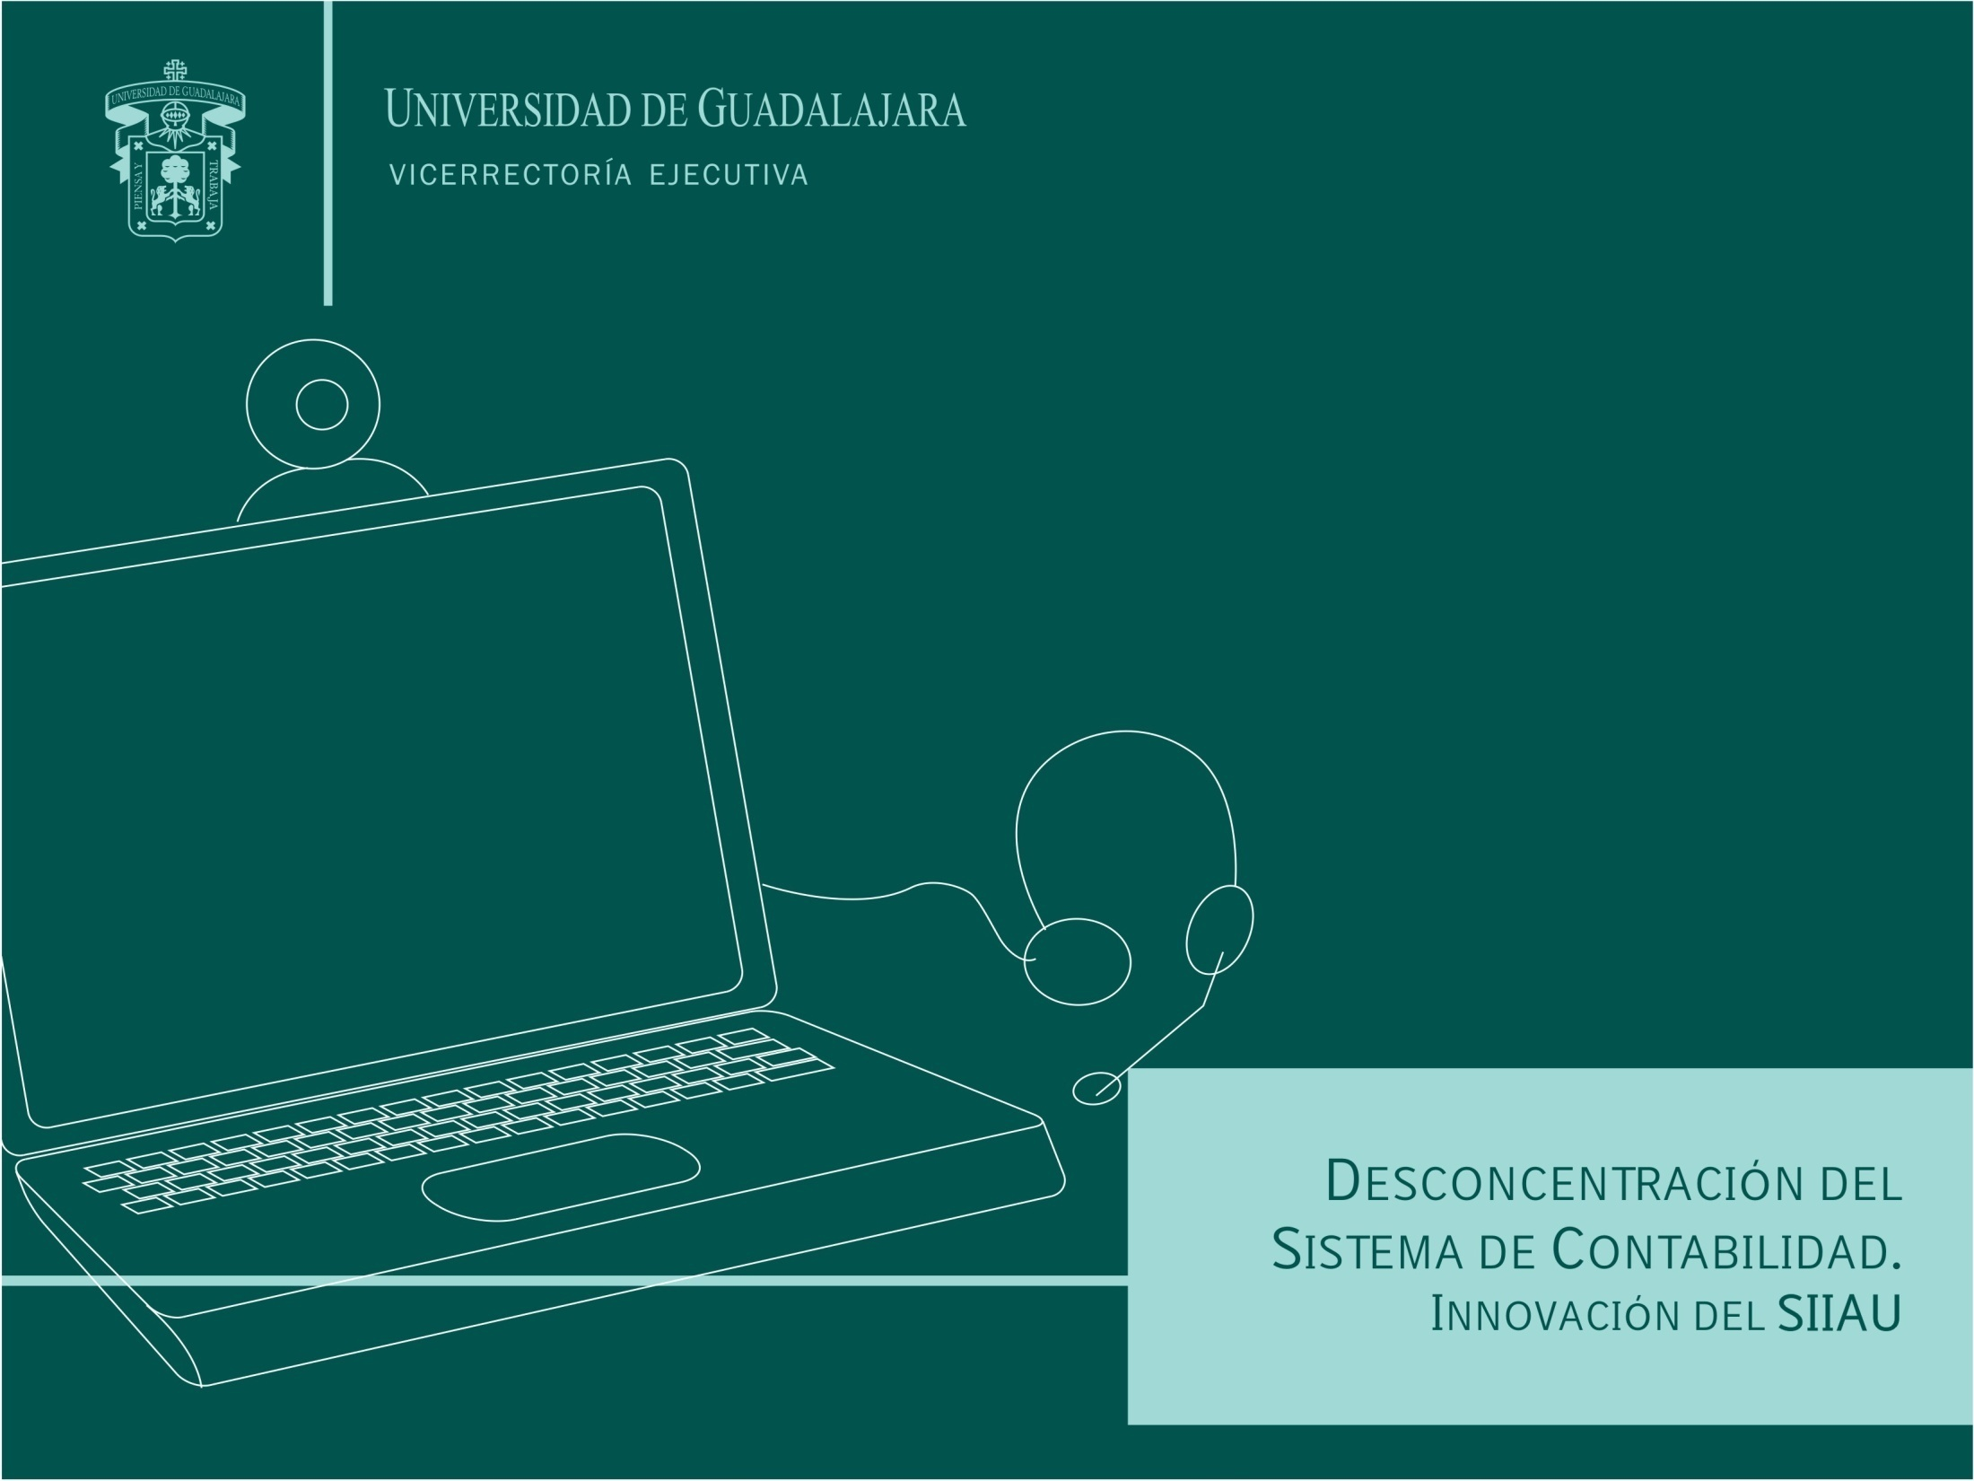
Informe general de los trabajos de la Comisión para la Desconcentración del Sistema de Contabilidad
23 de marzo de 2010

Slide 2
PRIMERA ETAPA
El Consejo de Rectores acordó la creación de la Comisión para la Desconcentración del Sistema de Contabilidad de la Universidad de Guadalajara, con el objetivo de resarcir los rezagos en materia de comprobación.
La comisión ha sesionado en 15 ocasiones. A continuación se mencionan las actividades más relevantes que se han llevado a cabo:
En primer término, se definió el plan de trabajo en el que se asignaron las tareas y se estableció el cronograma de entrega de productos. Posteriormente, la Vicerrectoría se encargó de recopilar, analizar y sintetizar los siguientes documentos producidos por los distintos grupos de trabajo que integran la Comisión:
COMISIÓN PARA LA DESCONCENTRACIÓN DEL SISTEMA DE CONTABILIDAD
Informe Parcial

Slide 3
PRIMERA ETAPA
Plan Maestro para la desconcentración del sistema de Contabilidad (DF)
Análisis de estructuras de las coordinaciones de finanzas (CGAdva)
Revisión del marco normativo (Abogado Gral)
Diseño de estrategia para el desarrollo del sistema (CGTI)
Análisis de causas por las que existen saldos sin comprobar de los ejercicios 2007 y 2008 (VE)
Análisis URE’s, chequeras y su distribución en la Red (VE)
Análisis de las políticas y normas del Presupuesto de Ingresos y Egresos relacionadas con la contabilidad, y en particular, con la comprobación (VE)
Análisis de los sistemas contables internos del SEMS (ICOP), CUCEA y CUCEI.
COMISIÓN PARA LA DESCONCENTRACIÓN DEL SISTEMA DE CONTABILIDAD
Informe Parcial

Slide 4
SEGUNDA ETAPA
En una segunda etapa de trabajo la Comisión realizó las siguientes actividades:
Análisis de los procedimientos actuales de ingresos de la institución.
Seguimiento de los saldos por comprobar.
Presentación de las causas de los saldos por comprobar relacionadas con el registro de bienes patrimoniales.
Presentación de informe sobre la gestión con deudores para recuperar saldos por comprobar.
Análisis del procedimiento actual de registro de bienes patrimoniales para proponer estrategias de automatización, simplificación y validación electrónica.
Presentación estudio de costos de las comprobaciones del CUCEA.
COMISIÓN PARA LA DESCONCENTRACIÓN DEL SISTEMA DE CONTABILIDAD
Informe Parcial

Slide 5
DIAGNÓSTICO
Consecuencia del análisis del grupo de trabajo se realizó el siguiente diagnóstico:
Las disposiciones del Código Fiscal de la Federación, obligan a conservar la documentación contable en el domicilio fiscal a disposición de las autoridades fiscales **.
Existe la percepción de que los procedimientos relacionados con el sistema de contabilidad son complejos, poco eficientes y que su relación con P3E es muy forzada.
El sistema contable opera con 396 chequeras en la red, cada URES programa y presupuesta directamente desde un sistema de programación y presupuestación en línea, al igual que el registro de sus bienes patrimoniales. Por todo lo anterior podemos decir que el sistema opera con alto grado de desconcentración.
** Artículo 28, fracción III y Artículo 30 del Código Fiscal de la Federación
COMISIÓN PARA LA DESCONCENTRACIÓN DEL SISTEMA DE CONTABILIDAD
Informe Parcial

Slide 6
DIAGNÓSTICO
El sistema de contabilidad forma parte del modelo de gestión financiera e interopera con diversos módulos de SIIAU que no son necesariamente compatibles entre sí, lo que dificulta el flujo y disponibilidad de la información.
Es indispensable estandarizar y eficientar los sistemas de información relacionados con el sistema de contabilidad.
Derivado de un estudio realizado por la Dirección de Finanzas, para conocer las causas de los rezagos en materia de comprobación, se concluyó que la mayoría de éstas están relacionadas con procedimientos internos de las dependencias (por ejemplo, comprobaciones que requieren autorizaciones adicionales y extraordinarias de la comisión de hacienda y contraloría).
COMISIÓN PARA LA DESCONCENTRACIÓN DEL SISTEMA DE CONTABILIDAD
Informe Parcial

Slide 7
DIAGNÓSTICO
Con todo lo anterior se refrendó la premisa de que los principales problemas del sistema contable se manifiestan en la etapa de comprobación, derivados de:
  Los documentos contables se deben concentrar, pero la información generada por los mismos no es homogénea por la falta de integralidad en los sistemas
  Existen problemas en el proceso de planeación, programación y presupuestación
  Heterogeneidad en la estructura organizacional de las coordinaciones de finanzas
  Falta de estudio de las normas y procedimientos para su simplificación
COMISIÓN PARA LA DESCONCENTRACIÓN DEL SISTEMA DE CONTABILIDAD
Informe Parcial

Slide 8
PROYECTOS DESARROLLADOS A PARTIR DE LOS TRABAJOS REALIZADOS EN LA COMISIÓN
Para atacar los problemas detectados en el diagnóstico, la Comisión ha impulsado los siguientes proyectos:
Propuesta de simplificación al proceso de ingresos, de la cual se partió para la elaboración de los nuevos lineamientos que simplifican el ejercicio del Fondo de Incremento para la Matrícula 2009.
Automatización del procedimiento de la nota de debito para la simplificación del proceso de registro de bienes patrimoniales.
Reactivación del Consejo Técnico de Finanzas, cuya agenda prioritaria es realizar un diagnóstico de mejora en las estructuras internas de las Coordinaciones de Finanzas, así como la integración de los sistemas de información relacionados con el sistema contable.
Diversas mejoras al Sistema SIIAU-Web, que ya están operando y que el Consejo Técnico de Finanzas se ha encargado de dar a conocer en toda la red.
COMISIÓN PARA LA DESCONCENTRACIÓN DEL SISTEMA DE CONTABILIDAD
Informe Parcial

Slide 9
PROYECTOS DE APOYO PARA CONSOLIDAR LAS TAREAS DE INNOVACIÓN RELACIONADAS CON EL SCI
Es claro que los procesos que integran el sistema de contabilidad son muy complejos e involucran a diversas áreas tanto de la administración general como de la administración interna de los propios centros universitarios y sistemas.
Por lo que plantear soluciones reales y a largo plazo requiere que se consoliden equipos de trabajo que garanticen la terminación de proyectos pertinentes, analizados y probados por la red universitaria, antes de su implementación, con la participación activa de expertos integrantes de todas las áreas de la universidad.
Para esto, la Vicerrectoría Ejecutiva propone la consolidación de un proyecto cuya visión y objetivos se describen a continuación.
COMISIÓN PARA LA DESCONCENTRACIÓN DEL SISTEMA DE CONTABILIDAD
Informe Parcial

Slide 10
PROYECTOS DE APOYO PARA CONSOLIDAR LAS TAREAS DE INNOVACIÓN RELACIONADAS CON EL SCI
PROYECTO DE INNOVACIÓN DE LA GESTIÓN ACADÉMICA Y ADMINISTRATIVA DE LA RED UNIVERSITARIA
Visión
Consolidar un sistema de gestión académica y administrativa desconcentrado, en red, sin papeles, seguro y confiable que posibilite la consulta de la información en tiempo real mediante un sistema de información único, integral, digital, automatizado, simplificado y asegure que el SIIAU sea la herramienta fundamental de las labores de gestión de la Red Universitaria.
Proyectos Macro:
Estandarización de estructuras de finanzas y patrimonio en la Red Universitaria
Sistemas integrales en línea de gestión financiera y registro patrimonial
Automatización en la solicitud de ingresos y administración de techos presupuestales
Padrón institucional de obra
Registro institucional de proveedores y facturación electrónica
Normateca digital
Firma electrónica
Programación académica
COMISIÓN PARA LA DESCONCENTRACIÓN DEL SISTEMA DE CONTABILIDAD
Informe Parcial

